Slide 1
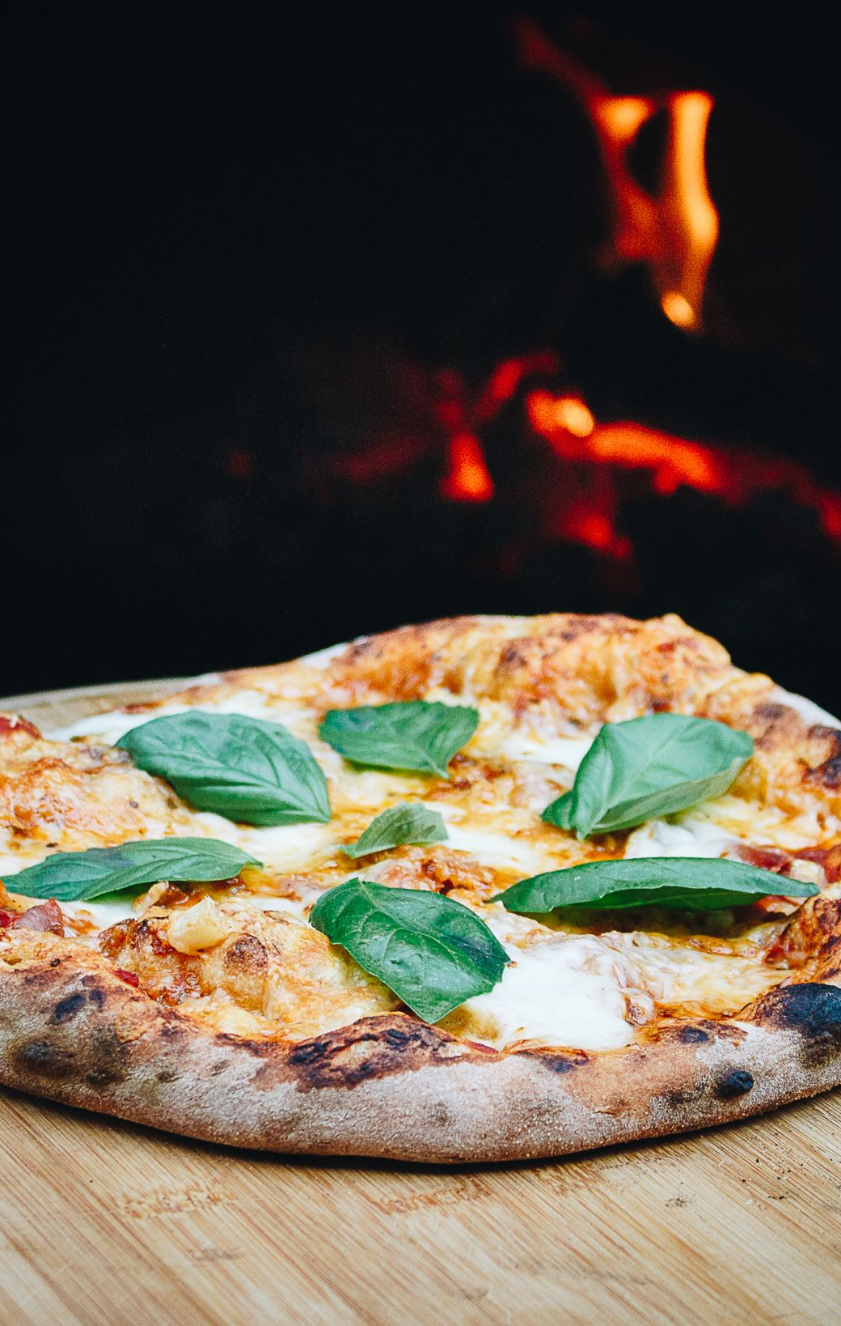
Projet 7 OCPIZZA
HORN
Mickaël
OpenClassrooms

Slide 2
Sommaire
Contexte du projet
Base de Données
Modèle Conceptuel de Données (MCD)
Modèle Logique de Données (MLD)
Modèle Physique de Données (MPD)
Gestion de projet
Choix d’une méthodologie
Macroplanning (GANTT)
Matrice RACI
Conclusion

Slide 3
Contexte du projet
Fondé par Franck et Lola, OC Pizza est spécialisé dans les livraisons et dans les pizzas à emporter.
L’entreprise est en plein essor (5 points de ventes + 3 d’ici 6 mois)
Le système informatique ne correspond plus aux besoins

Slide 4
Contexte du projet
Pour les employés
Le suivi en temps réel des commandes passées et en préparation
Le suivi en temps réel du stock d’ingrédients restants, pour savoir quelles pizzas sont encore réalisables
Un aide-mémoire pour les pizzaiolos, indiquant la recette de chaque pizza.
Pour les clients
un site Internet qui leur permettra :
De passer leur commande – en plus de la prise de commande par téléphone ou sur place
De payer en ligne leur commande s’ils le souhaitent – sinon, ils paieront directement à la livraison,
De modifier ou d’annuler leur commande, tant que celle-ci n’a pas été préparée
De recevoir les notifications quand la commande est prête à être livrée ou réceptionnée.

Slide 5
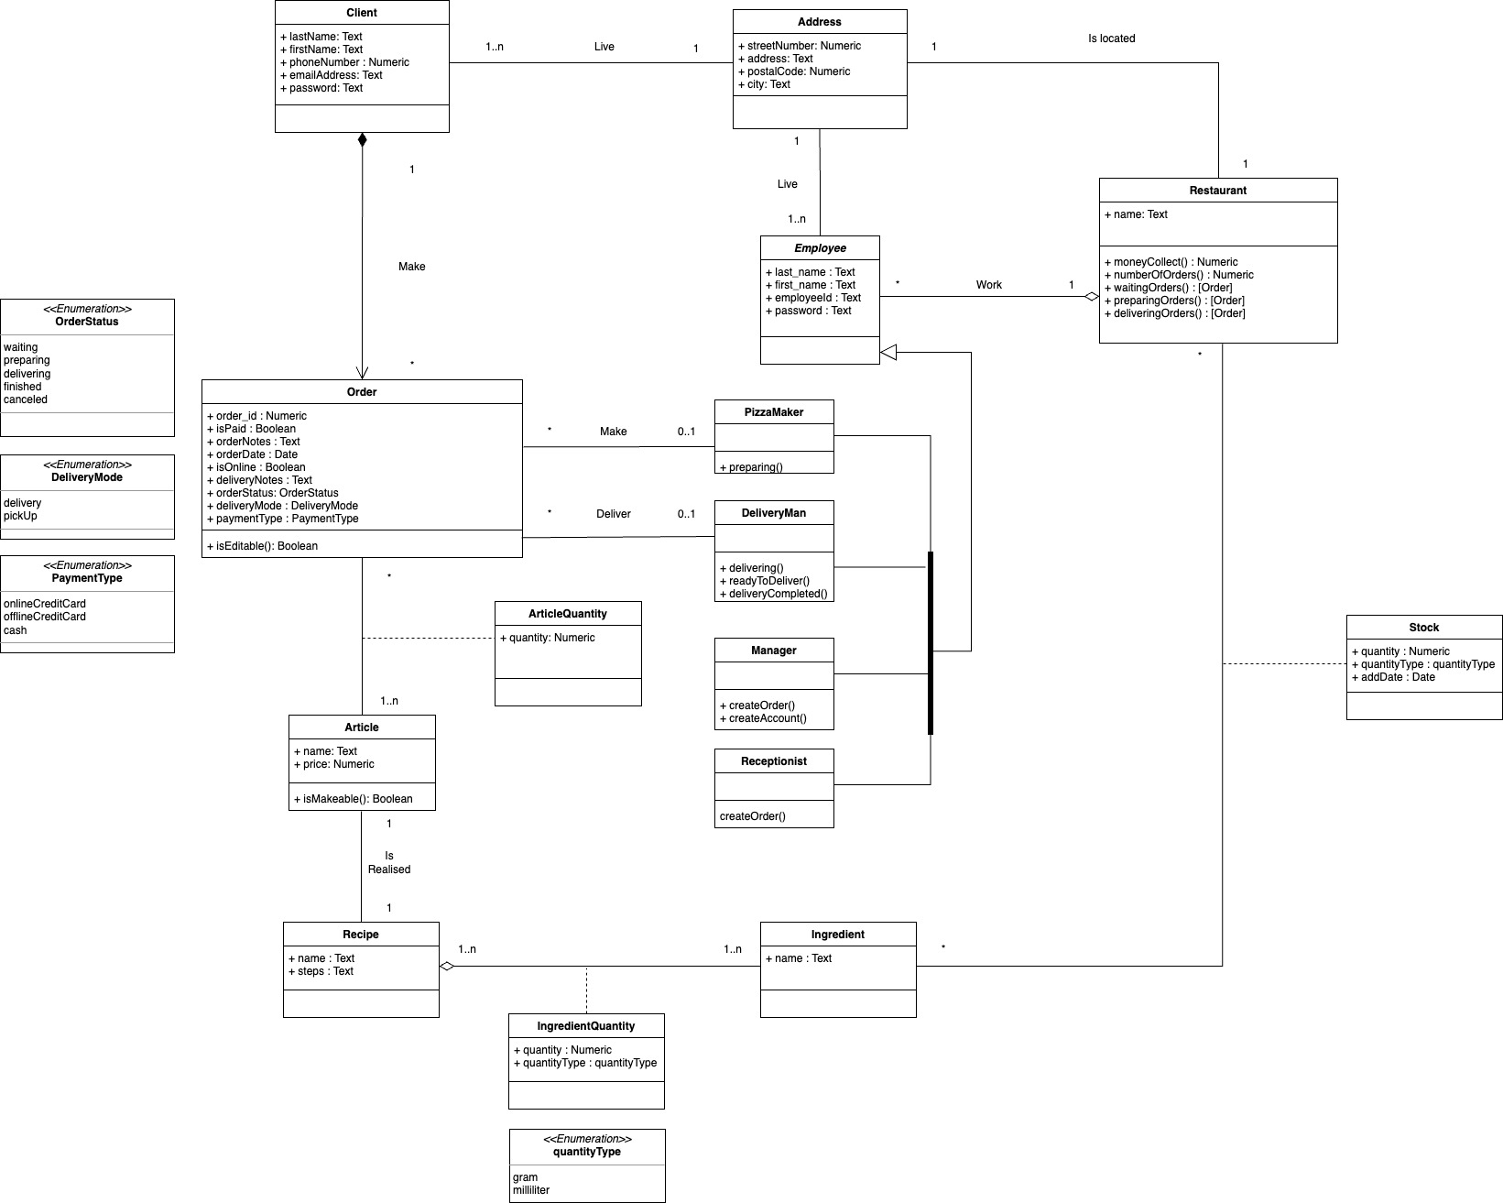
Base de données
Modèle Conceptuel de Données (MLD)

Slide 6
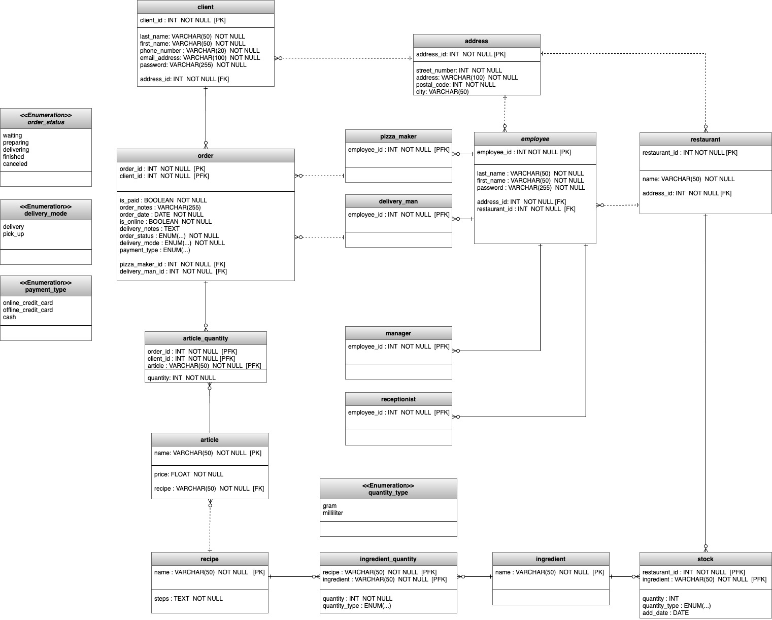
Base de données
Modèle Logique de Données (MLD)

Slide 7
database
Visionnage MPD
Creation de la base
Jeu de test

Slide 8
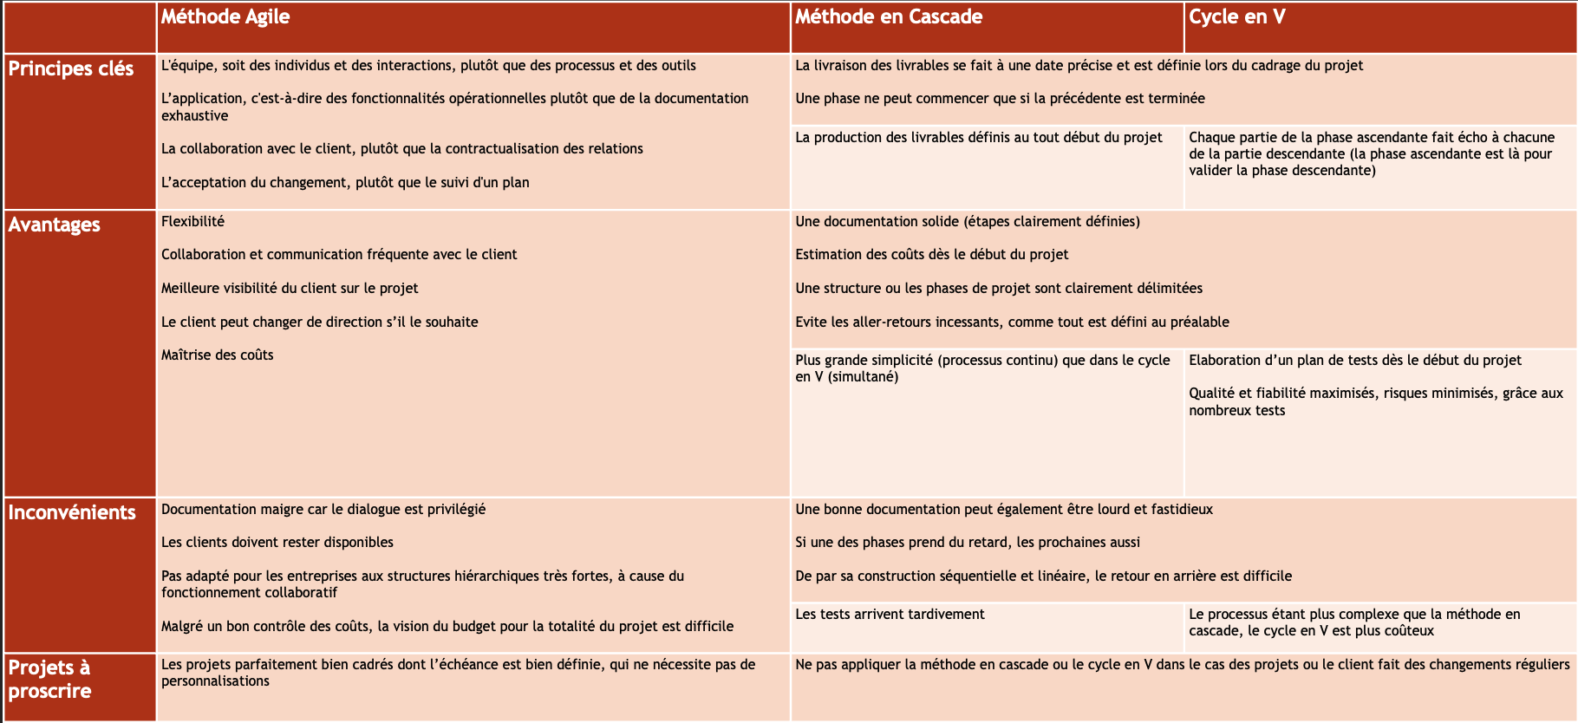
Gestion de projet
Choix d’une méthodologie

Slide 9
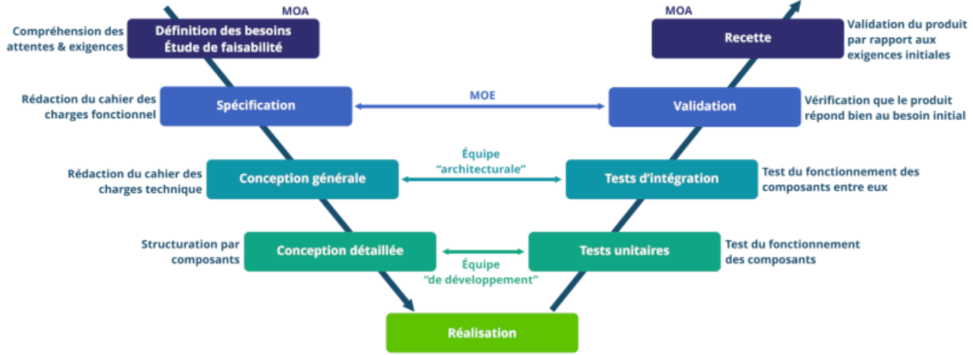
Développement -> Mickaël (Lead Developer + Chef de Projet), Bob, Karim et Marc (Développeurs)
MOA -> Client
Équipe Architecturale -> John (Chef de Projet Architecture) et Cédric (Spécialiste base de données)
Équipe Studio -> Émilie (Design)
Équipe
Recette -> Grégoire
Gestion de projet
Choix d’une méthodologie

Slide 10
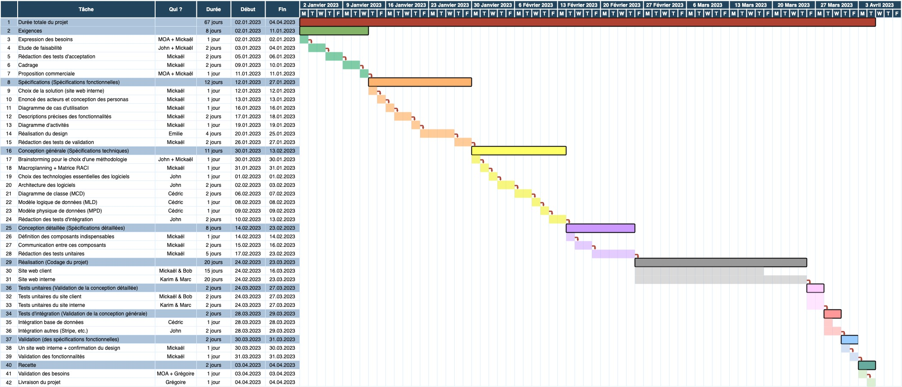
Gestion de projet
GANTT

Slide 11
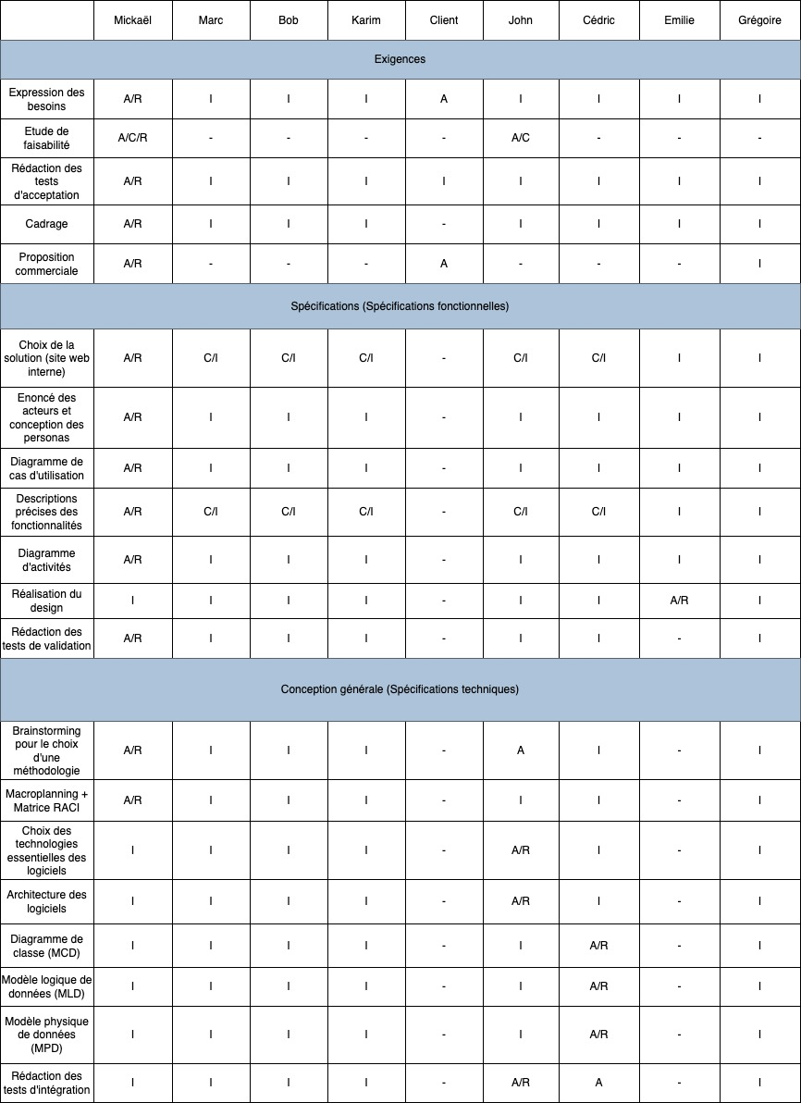
Gestion de projet
RACI 1/2

Slide 12
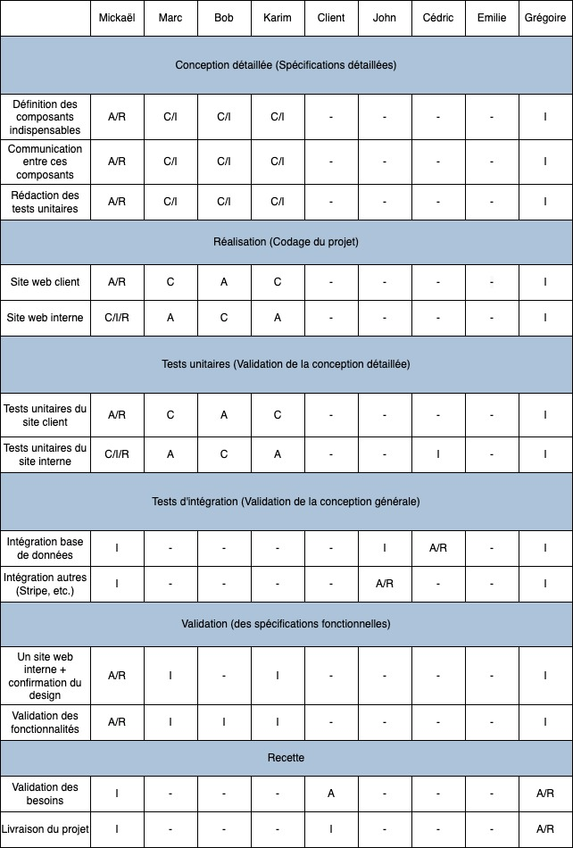
Gestion de projet
RACI 2/2

Slide 13
Conclusion
Feedback
Difficultés rencontrées
Et après ?

